Slide 1
第2章 数据
鲁 才
信息与通信工程学院

Slide 2
Chapter 2: 了解数据
数据对象和属性类型
数据的基本统计描述
数据可视化
测量数据相似性和相异性
总结

Slide 3
数据集合的类型
记录
关系记录
数据矩阵, e.g., 数值矩阵, 交叉表
文档数据: 文本文档:词频向量term-frequency vector
交易数据
图 和 网络
万维网
社会或信息网络
分子结构
有序的 Ordered
视频数据:
时间数据: 时间序列
序列数据:交易序列
遗传序列数据
空间, 图像 多媒体:
Spatial data: maps
Image data:
Video data:

Slide 4
结构数据的重要特征
维度
维数灾难
稀疏
只有计数 Only presence counts
分辩率
模式依赖于尺度
分布
中心性和分散

Slide 5
数据对象
数据集由数据对象构成
一个数据对象代表一个实体
例子:
销售数据库sales database:客户/顾客,商店物品, sales
医学数据库: patients, treatments
大学数据库: students, professors, courses
又称为 样本, 事例,实例, 数据点, 对象,元组tuples.
数据对象由属性来描述
Database rows -> data objects; columns ->attributes.

Slide 6
属性
属性Attribute (or维度, 特征, 变量):一个数据字段, 表示一个数据对象的某个特征.
E.g., customer _ID, name, address
类型:
标称的
二元的
序数的:
数值的
区间标度属性
比率标度属性

Slide 7
属性类型
标称:类别,状态, or “名目”
Hair_color = {auburn, black, blond, brown, grey, red, white}
婚姻状态, 职业occupation, ID numbers, zip codes
二元
只有2个状态的标称属性 (0 and 1)
对称二元: 同样重要的两相
e.g., 性别
非对称: 非同等重要
e.g., 医疗检查 (positive vs. negative)
惯例Convention: assign 1 to most important outcome (e.g., HIV positive)
顺序的 Ordinal
值有一个有意义的顺序(排序) 但连续值之间的大小未知.
Size = {small, medium, large},等级,军阶

Slide 8
数值属性的类型
数量Quantity ：可度量的量(integer or real-valued)
区间标度属性
相等的单位尺度度量
值有序
E.g., temperature in C˚or F˚, calendar dates
没有真正的零点
比率标度属性
具有固有零点的数值属性
可以讲一个值是另一个值倍数(10 K˚ is twice as high as 5 K˚).
e.g. 长度,计数,货币的数量

Slide 9
离散 vs. 连续属性
离散属性
一个有限的或可数无限集值
E.g., zip codes，the set of words in a collection of documents
可以用或不用整数表示
注: 二元属性是离散属性的一个特殊情况
连续属性
属性值为实数
E.g., temperature, height, or weight
实际上，实值只能使用有限位数进行测量和代表
连续属性通常表示为浮点变量

Slide 10
Chapter 2: 了解数据
数据对象和属性类型
数据的基本统计描述
数据可视化
测量数据相似性和相异性
总结

Slide 11
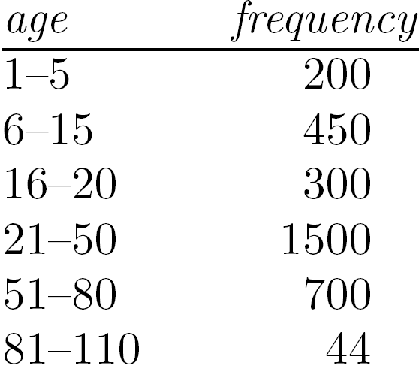
度量数据的中心趋势
均值 (代数度量) (样本 vs. 总体):
Note: n 样本大小，N 总体大小.
加权算术均值:
截断均值: 去掉高低极端值
中位数:
奇数则为有序集的中间值, 否则为中间两个数的平均
(基于分组数据)可以插值估计
众数
出现频率最高的值(不惟一/每个值出现一次则没有)
1/2/3个众数-〉单峰的, 双峰的, 三峰的
Empirical formula:
Median interval

Slide 12
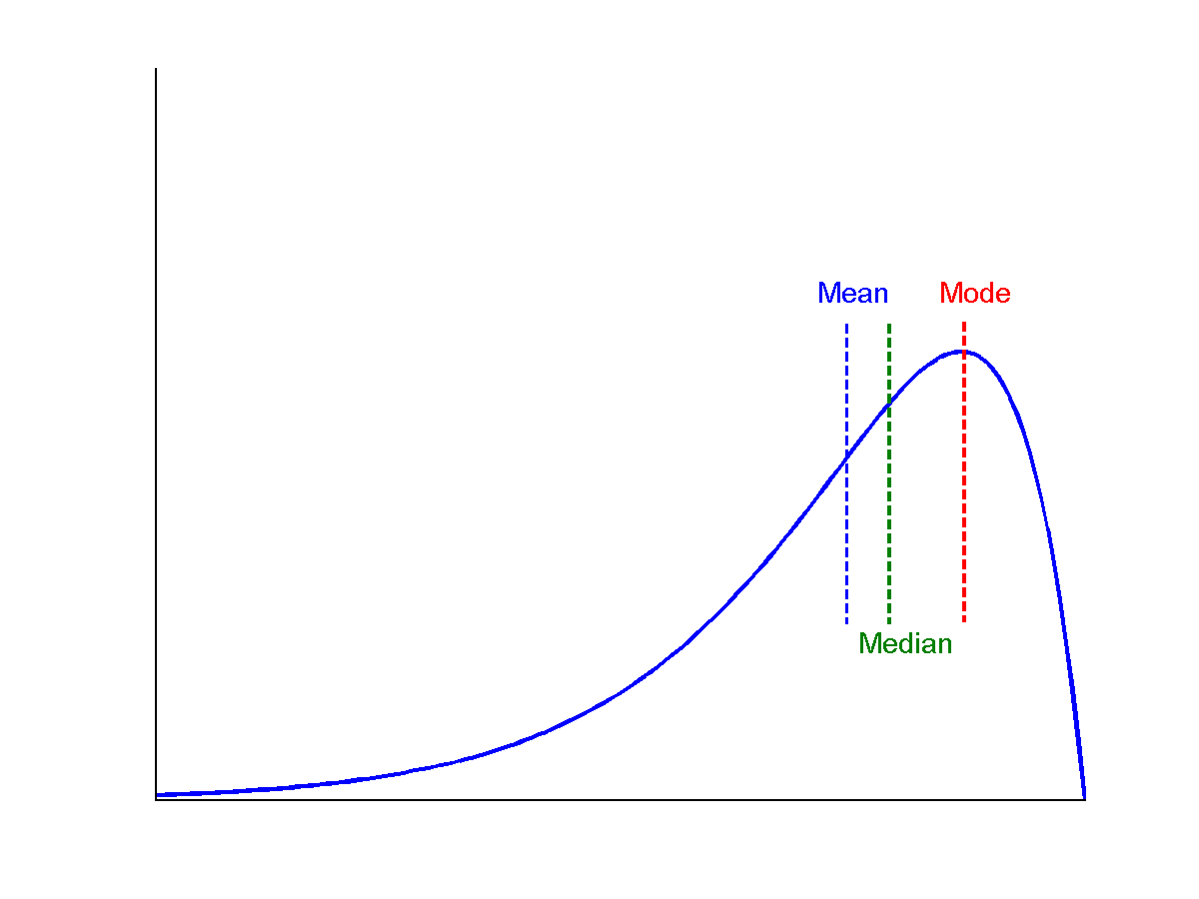
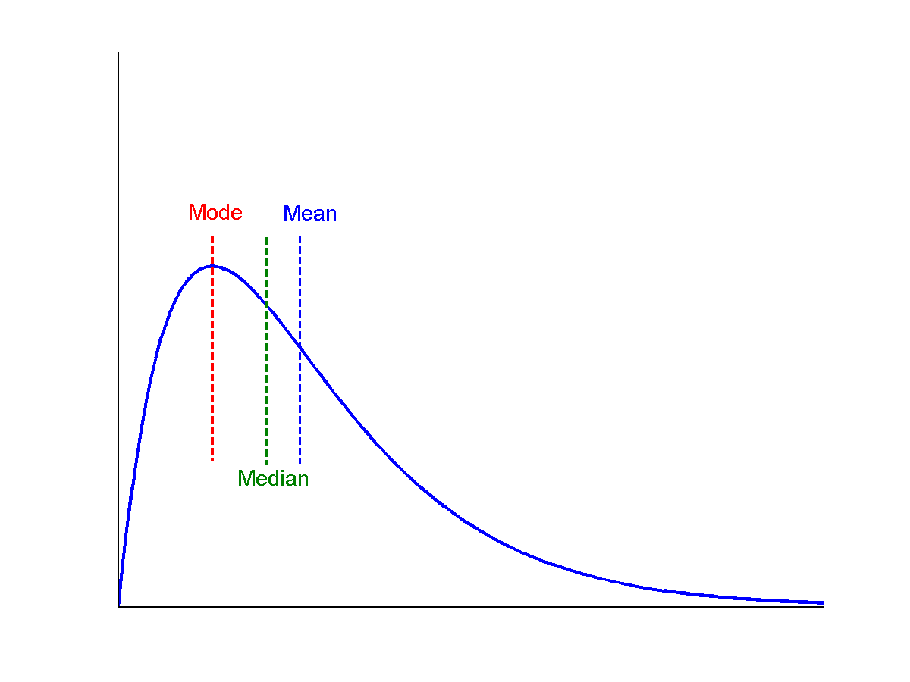
对称/偏斜数据
中位数, 均值, 众数：对称, 正倾斜和负倾斜数据
symmetric
positively skewed
negatively skewed

Slide 13
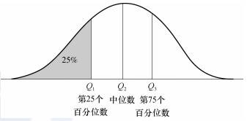
度量数据散布
四分位数Quartiles, 离群点 outliers ，盒图 boxplots
四分位数：Q₁ (25th 百分位数percentile), Q₃ (75th percentile)
中间四分位数极差： Inter-quartile range: IQR = Q₃ – Q₁
五数概括： min, Q₁, median, Q₃, max
盒图：盒两端为四分位数；中位数标记；添加胡须；离群点独立标出
离群点：通常是值高/低于四分位数1.5 x IQR
方差/标准差 (样本: s, 总体: σ)
Variance: (代数度量, 可伸缩计算)
Standard deviation s (or σ) 方差的平方根s² ⁽or σ²⁾

Slide 14
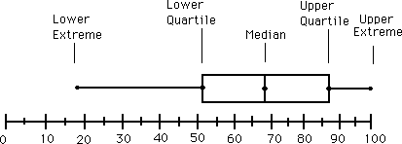
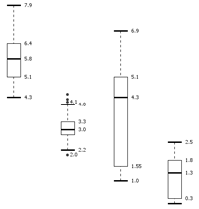
盒图分析
五数概括
最小值, Q1, 中位数Median, Q3, 最大值
Boxplot
使用盒子表示数据
盒子两端是第1/3四分位数, 即盒子高度为四分位数极差IQR
盒内的线表示中位数
胡须: 不超过四分位数1.5 x IQR 的最大/小数据点
离群点Outliers: 单独绘出满足某个离群点阈条件的离群点

Slide 15
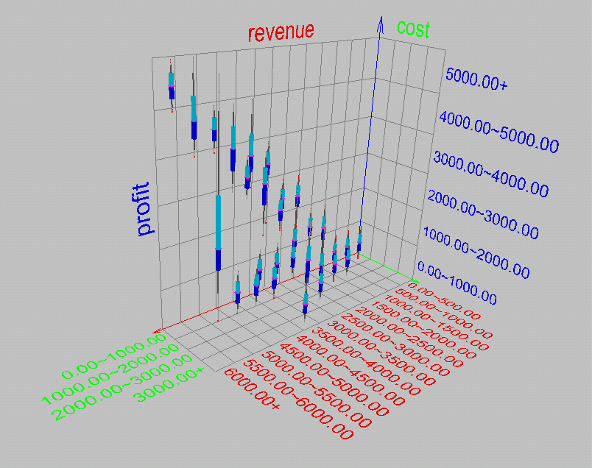
可视化数据的离散度: 3-D Boxplots

Slide 16
正态分布曲线的性质
正态分布曲线
[μ–σ, μ+σ]:含有约68％的测量(μ: 均值, σ: 标准差)
[μ–2σ, μ+2σ]: contains about 95% of it
[μ–3σ, μ+3σ]: contains about 99.7% of it

Slide 17
基本统计说明的图形显示
Boxplot ：五数概括的图形
Histogram直方图：值x-axis, y-axis表示频率
Quantile plot分位数图：值x_{i} 与f_{i} (表明近似百分之 f_{i} 的数据≤ x_{i} )成对
Quantile-quantile (q-q) plot ：对着另一个分位数，绘制一个单变量分布的分位数
Scatter plot散布图：每个值对 为一个坐标点绘于平面上

Slide 18
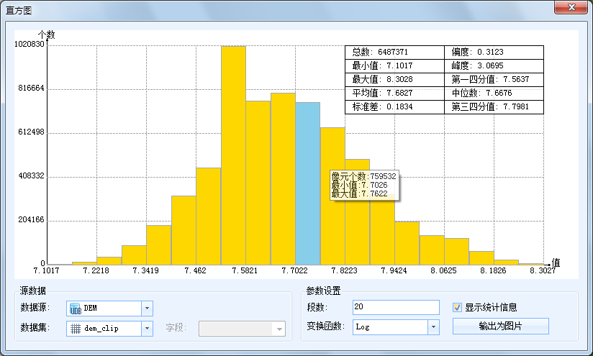
直方图分析
Histogram：图形显示每个列值的频率，条形图所示
显示有多大比例的点下落入每个类别
类别并不是均匀的宽度
有别于条形图：条形图的面积表示值，而不是条形图的高度
a bar chart柱状图/柱形图
类别通常指定为变量的一些非重叠区间，类别（带）必须相邻
Notes:
JH: A better and BASIC histogram figure --- because this one overlaps with a later one!

Slide 19
Histograms Often Tell More than Boxplots
直方图中包含了boxplot能表示的信息
min, Q1, median, Q3, max
直方图还能表现数据的分布情况

Slide 20
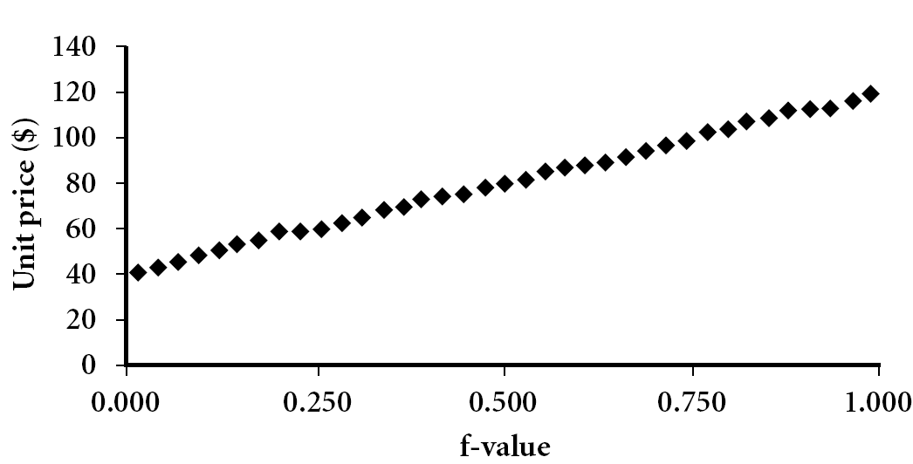
分位数图Quantile Plot
显示所有数据 (允许用户评估全部行为和不寻常的事件)
Plots quantile information
对于升序中的值点(x_{i ，}f_{i} )表明近似百分之f_{i} 的数据≤ x_{i ；}成对绘制(x_{i ，}f_{i} )

Slide 21
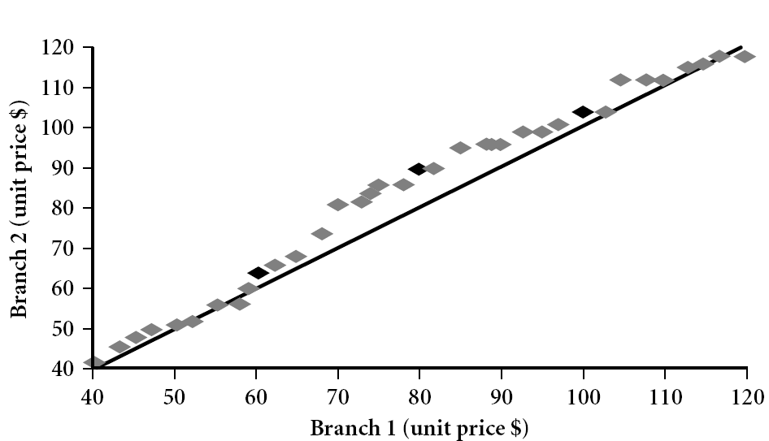
分位数-分位数图 (Q-Q图)
对着另一个分位数，绘制一个单变量分布的分位数
观察:正从一种分布到另一个种是否有偏移?
例子表示分店1出售的物品单价 vs. 分店 2 的每个分位数.分店1出售的物品单价 倾向于低于分店2.

Slide 22
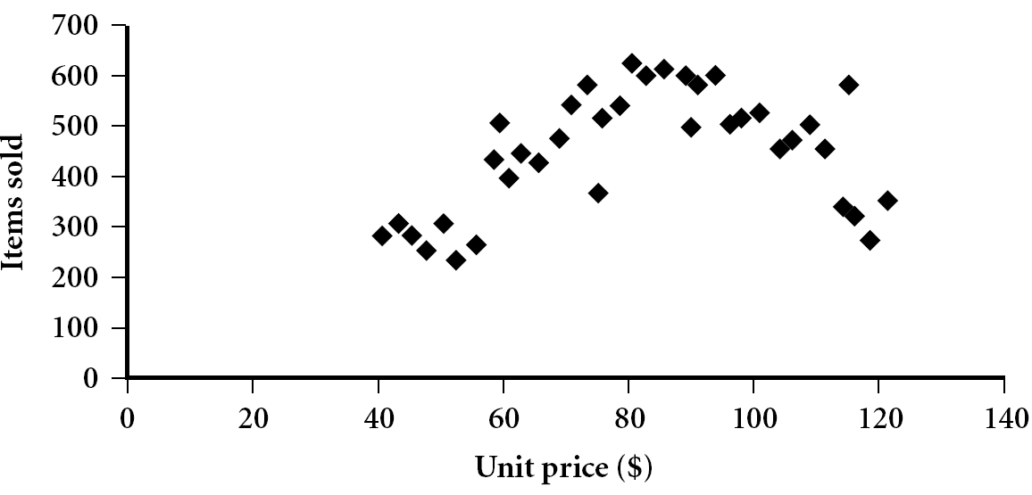
散布图Scatter plot
提供双变量数据的第一印象：点聚集，离群点, 等
每个值对作为一个坐标点绘于平面上

Slide 23
正/负 相关数据
负相关
正相关

Slide 24
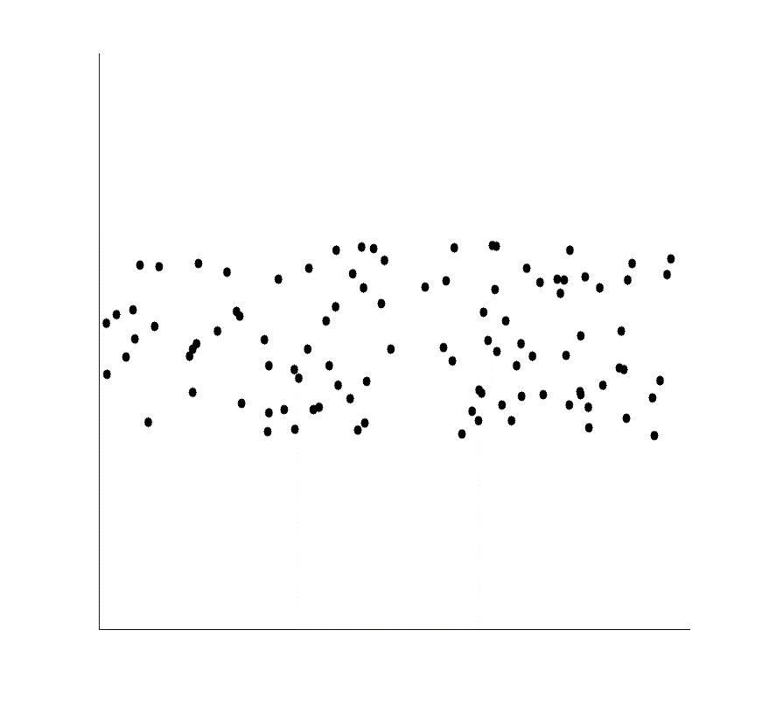
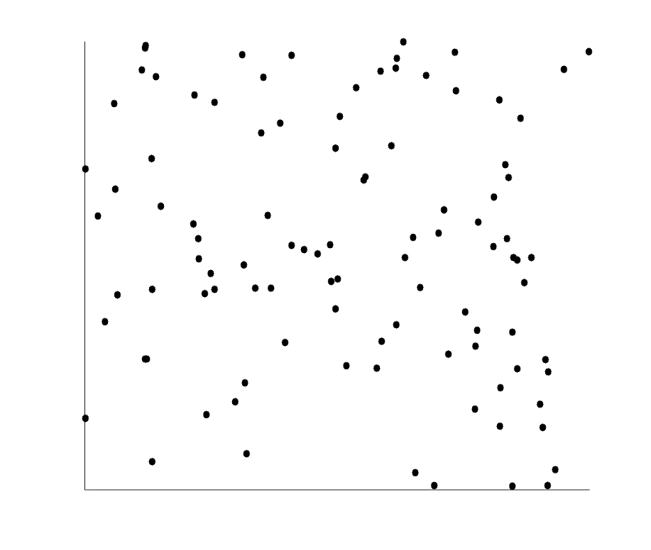
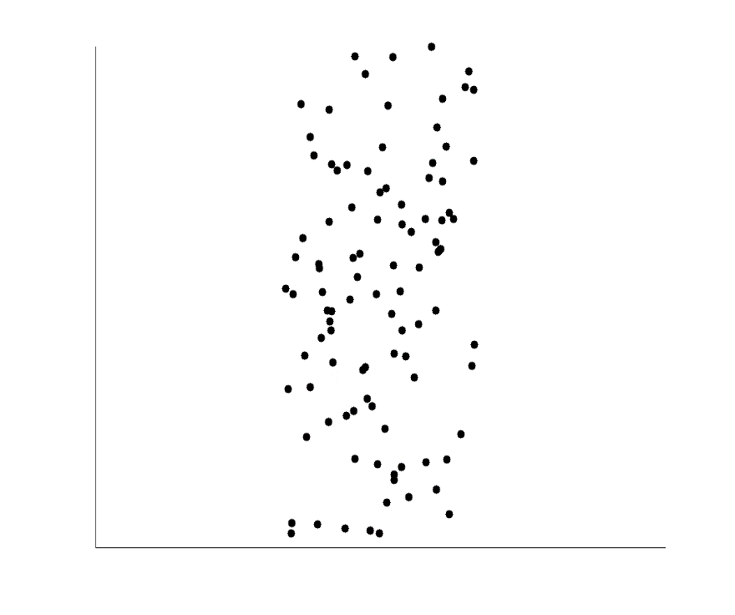
不相关的数据

Slide 25
Chapter 2: 了解数据
数据对象和属性类型
数据的基本统计描述
数据可视化
测量数据相似性和相异性
总结

Slide 26
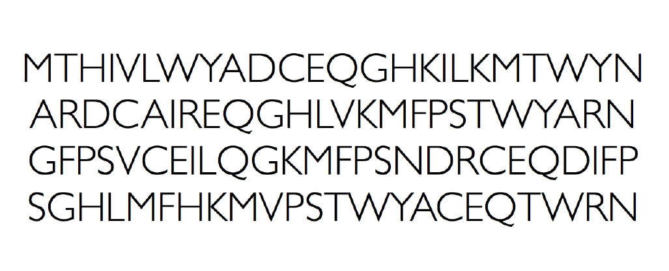
有多少个“V”？

Slide 27
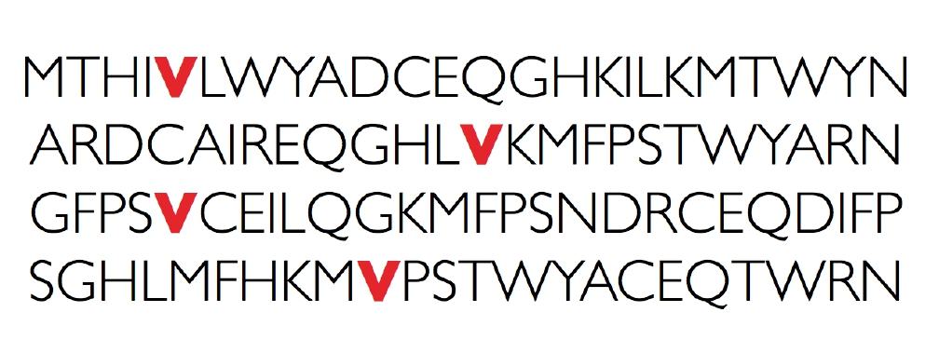
有多少个“V”？

Slide 28
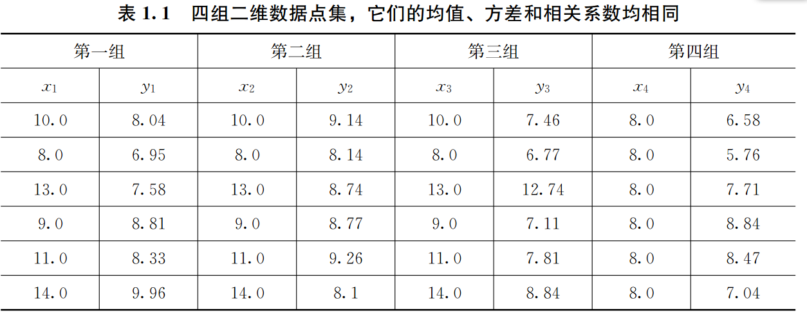
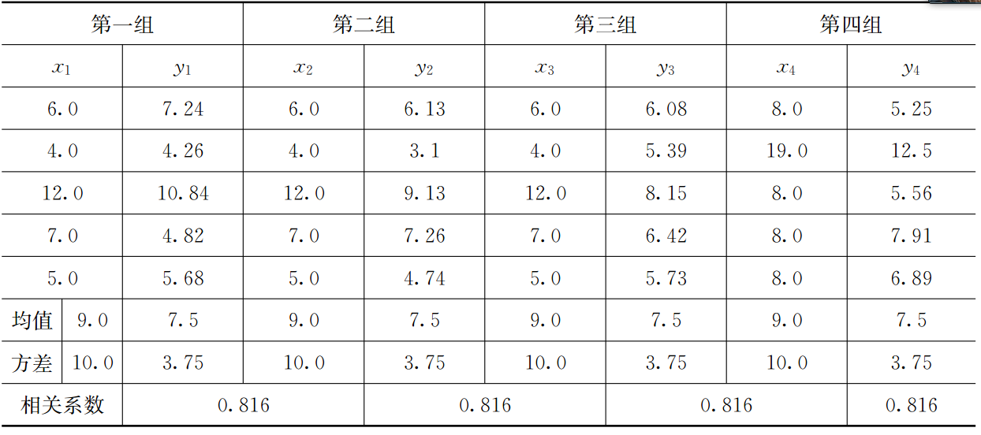
四组数据的差异性？

Slide 29
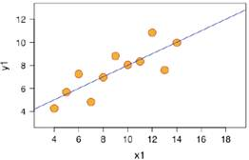
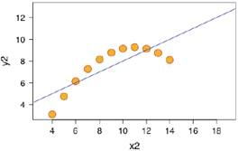
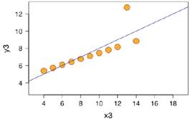
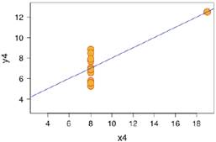

Slide 30
Notes:
CC (conference call) 08.11.02: Need to check Wiki to update references.

Slide 31
数据可视化
Why data visualization?（用图形清晰有效的表示数据）
把数据映射到图形信息空间中获取视角
提供定性的概述(大数据集的)
在数据中搜寻 模式, 趋势, 结构,不规则, 关联
为进一步的量化分析发现有意义的区域及合时的参数
为衍生的计算机表示提供一个视觉证据
可视化方法的分类:
基于像素的可视化技术
几何投影可视化技术
基于图符的可视化技术
层次可视化技术
可视化复杂对象数据和关系
Notes:
CC (conference call) 08.11.02: Need to check Wiki to update references.

Slide 32


格式塔原则
结构比元素重要，视觉形象首先作为统一的整体被认知
原则（蕴涵律）
接近性（proximity）
相似性（similarity）
连续性（continuity）
闭合性（closure）
简单性（simplicity）
空间距离上的相似性
假设视觉感知是一个整体的过程，并且人类倾向于感知简单的集合图形

Slide 33
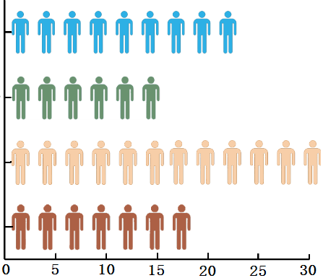
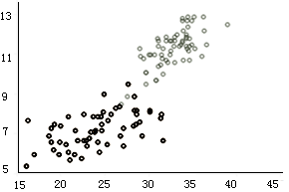
格式塔原则
结构比元素重要，视觉形象首先作为统一的整体被认知
原则（蕴涵律）
接近性（proximity）
相似性（similarity）
连续性（continuity）
闭合性（closure）
简单性（simplicity）
根据事物属性（形状、颜色、光照或者其他性质）上的相似性进行感知分组

Slide 34
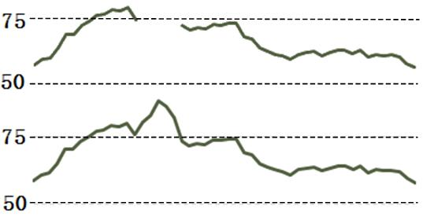
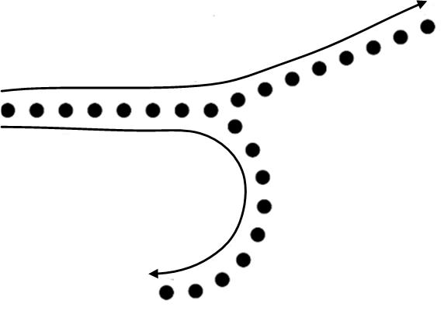
格式塔（gestalt）原则
结构比元素重要，视觉形象首先作为统一的整体被认知
原则（蕴涵律）
接近性（proximity）
相似性（similarity）
连续性（continuity）
闭合性（closure）
简单性（simplicity）
自然地沿着物体的边界，将不连续的物体事物连续成整体
Notes:
结构比元素重要：它假设视觉感知是一个整体的过程并且人类倾向于感知简单的几何图形

Slide 35


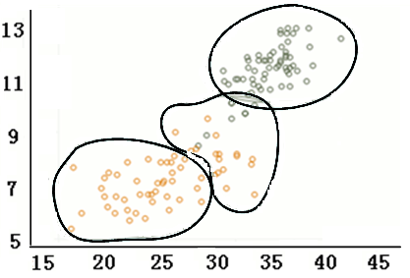
格式塔（gestalt）原则
结构比元素重要，视觉形象首先作为统一的整体被认知
原则（蕴涵律）
接近性（proximity）
相似性（similarity）
连续性（continuity）
闭合性（closure）
简单性（simplicity）
只要物体的形状足以表征物体本身，就容易感知整个物体而忽视未闭合的特征
Notes:
结构比元素重要：它假设视觉感知是一个整体的过程并且人类倾向于感知简单的几何图形

Slide 36

格式塔（gestalt）原则
结构比元素重要，视觉形象首先作为统一的整体被认知
原则（蕴涵律）
接近性（proximity）
相似性（similarity）
连续性（continuity）
闭合性（closure）
简单性（simplicity）
人类倾向于感知简单的几何图形
Notes:
结构比元素重要：它假设视觉感知是一个整体的过程并且人类倾向于感知简单的几何图形

Slide 37
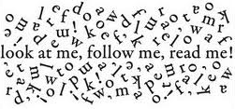
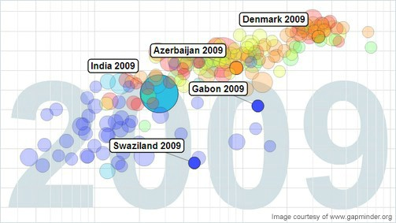
格式塔（gestalt）原则
结构比元素重要，视觉形象首先作为统一的整体被认知
原则（蕴涵律）
共势原则（common fate）
好图原则（similarity）
对称原则（symmetry）
经验原则（past experience）
一组物体具有沿着相似的光滑路径运动趋势或者具有相似的排列模式时，将被识别为同一类物体
Notes:
结构比元素重要：它假设视觉感知是一个整体的过程并且人类倾向于感知简单的几何图形

Slide 38


格式塔（gestalt）原则
结构比元素重要，视觉形象首先作为统一的整体被认知
原则（蕴涵律）
接共势原则（common fate）
好图原则（similarity）
对称原则（symmetry）
经验原则（past experience）
对五环形状的两种识别。上：奥运环；下:割裂的圆环。
Notes:
结构比元素重要：它假设视觉感知是一个整体的过程并且人类倾向于感知简单的几何图形

Slide 39
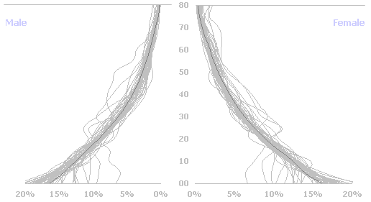
格式塔（gestalt）原则
结构比元素重要，视觉形象首先作为统一的整体被认知
原则（蕴涵律）
接共势原则（common fate）
好图原则（similarity）
对称原则（symmetry）
经验原则（past experience）
按男女年龄分布数据对称排列，增加数据的可读性
Notes:
按照男女将年龄分布数据对称排列，增强数据的可读性

Slide 40

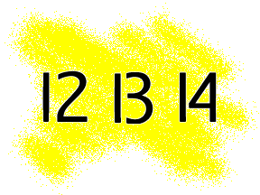
格式塔（gestalt）原则
结构比元素重要，视觉形象首先作为统一的整体被认知
原则（蕴涵律）
接共势原则（common fate）
好图原则（similarity）
对称原则（symmetry）
经验原则（past experience）
时间感知与过去的经验有关

Slide 41
相对性&绝对性
感知系统基于相对判断，而非绝对判断(Weber‘s Law)
B
B
A
A
A
B
无线框
未对齐
有线框
未对齐
无线框
A和B那一个更高？

Slide 42
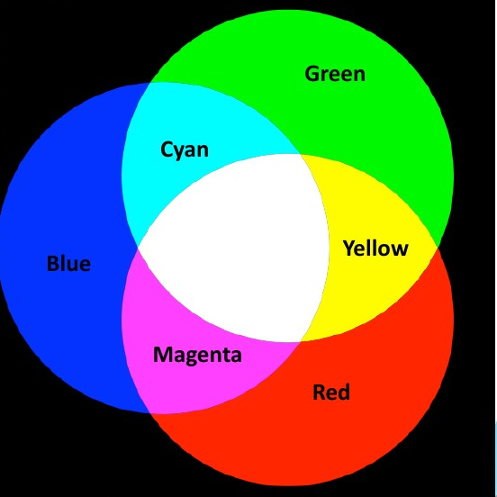
加色法系统（RGB）
所谓加色法，就是用红、绿、蓝三原色光按不同比例相加而取得其他色彩的一种方法。一种色光与另一种特定的色光按一定比例混合，可以得到白色光。混合后产生白色光的两种色光的色，称做互补色。

Slide 43
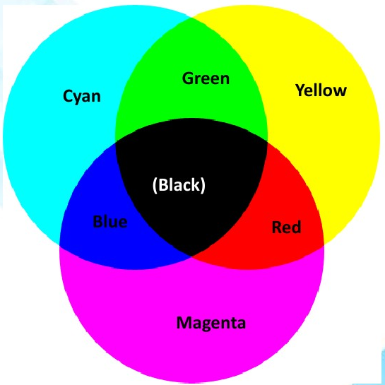
减色法系统（CMYK）
一个减色法模型解释了涂料，染料，墨水和天然色素的混合物产生的颜色，每个颜色会减去（即吸收）某些波长的光并向其他反射。表面所显示的颜色取决于它反映在电磁波谱的颜色。

Slide 44

RGB颜色空间
可被显示器表达的颜色
感知上不均匀
C. Ware, “Visual Thinking for Design”

Slide 45
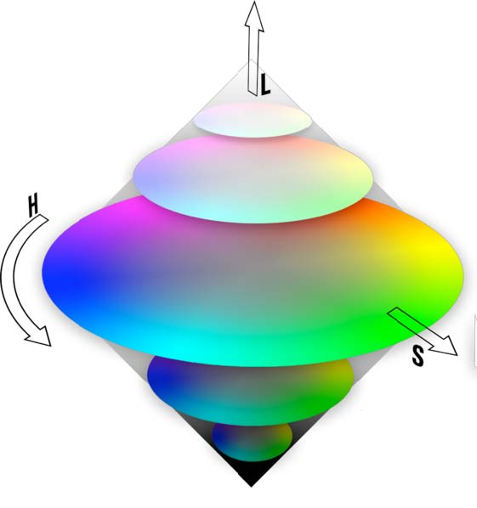
HSL颜色空间
色相（Hue）
–人类认为的颜色
饱和度（Saturation） –纯度，与灰色的距离
亮度（Lightness）
– 从黑色到亮色
大区域（背景）建议用低饱和度的颜色填充，小区域建议用高饱和度的颜色填充，以增强被识别能力
C. Ware, “Visual Thinking for Design”

Slide 46
可视化编码
信息可视化的核心内容，将数据信息映射成可视化元素
表达直观、易于理解和记忆
数据包含属性和值量种含义
可视化编码：标记和视觉通道
标记：数据属性到可视化元素的映射，用于直观代表数据的性质分类。通常是一些几何图形元素：点、线、面、体等；
视觉通道：数据值到标记的视觉表现属性的映射，用于展示数据属性的定量信息，通常为视觉通道标记：位置、大小、形状、方向、色调、饱和度、亮度等；
Notes:
这部分内容在可视化基础的可视编码部分会细讲

Slide 47
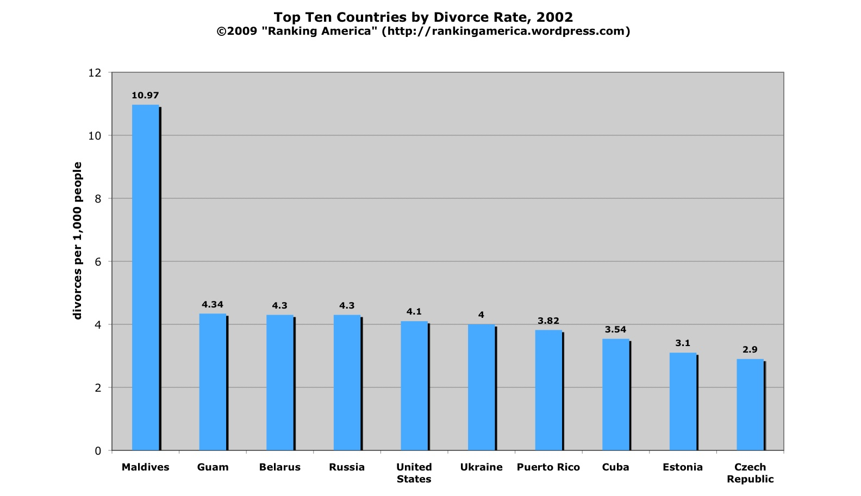
一维数据

Slide 48
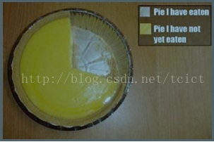
一维数据

Slide 49
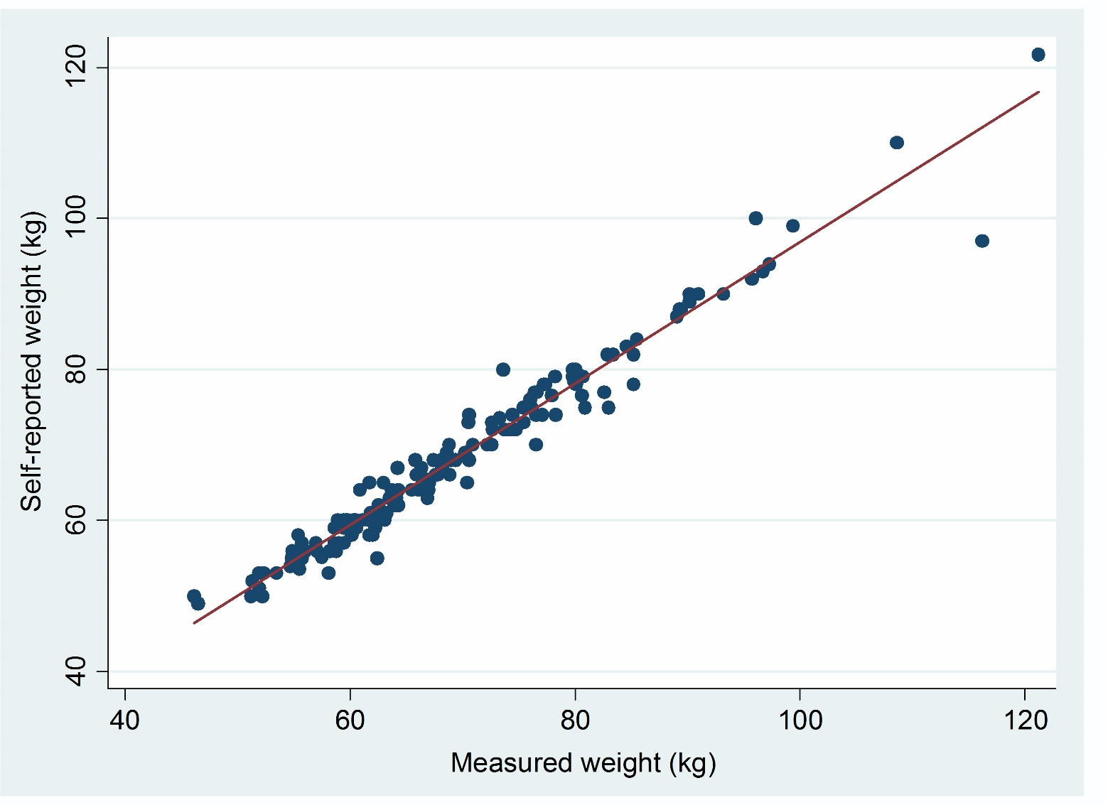
二维数据

Slide 50
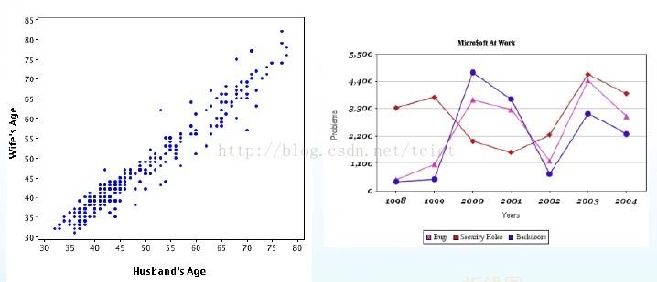
二维数据

Slide 51
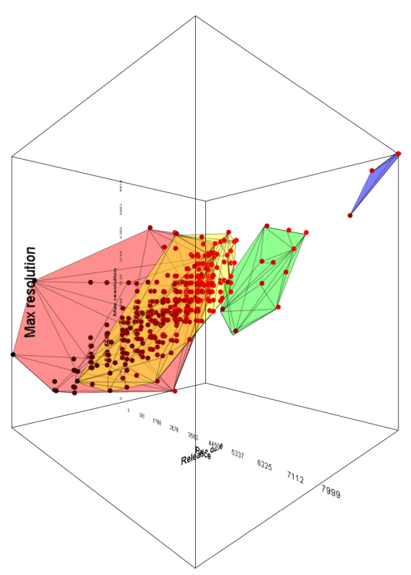
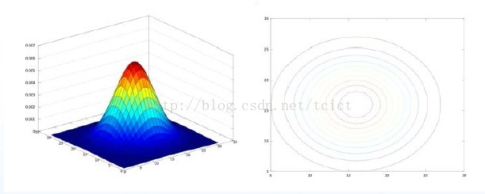
三维数据

Slide 52
多维数据
 | 身高 | 体重 | 年龄 | 性别 | 教育程度 | 籍贯
张三 | 180cm | 65kg | 23 | 男 | 大学 | 上海
李四 | 168cm | 55kg | 18 | 女 | 高中 | 浙江
赵五 | 175cm | 75kg | 53 | 男 | 初中 | 广东
…

Slide 53
简单的思路
增加视觉通道，以表达更多的属性信息
散点的形状、填充形式、颜色、大小等

Slide 54
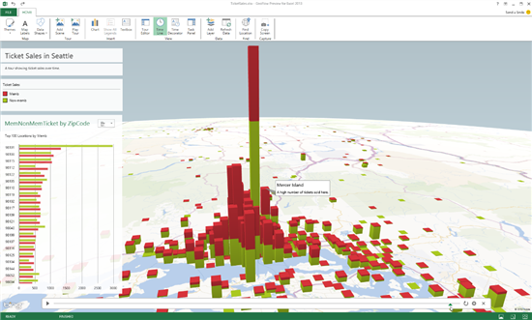
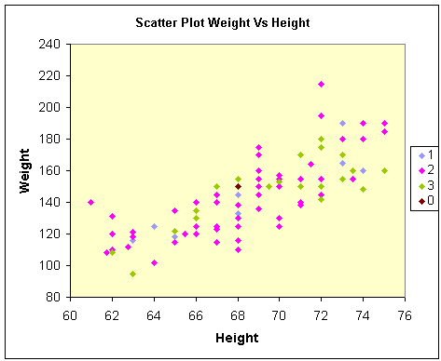
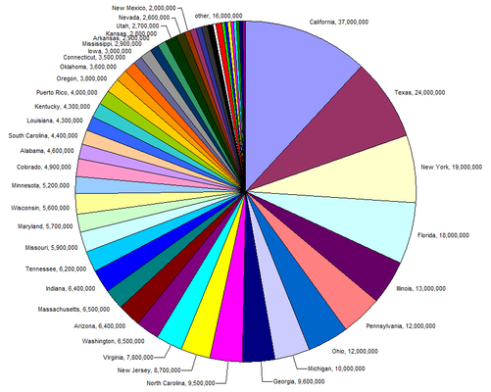
简单的思路
多视图协调关联

Slide 55

更高维度

Slide 56
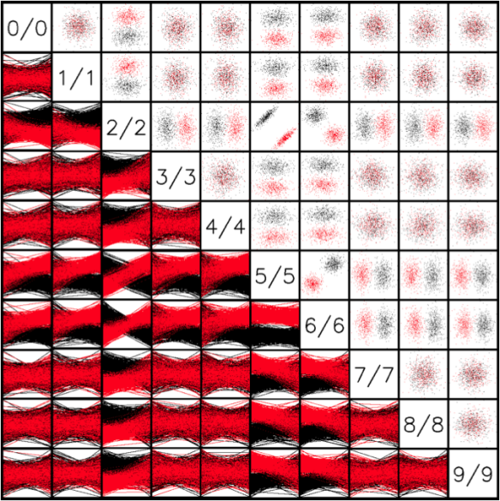
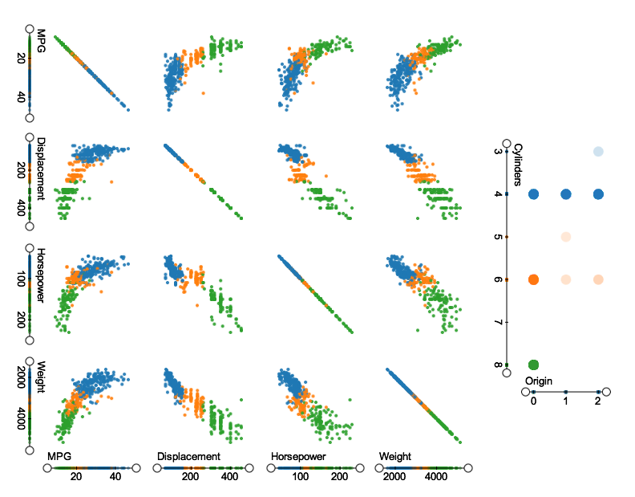
散点矩阵
有特征的维度对
上图（a）是四维汽车属性的散点图可视化，展现了不同类型汽车之间的关系。如果数据的属性较多，依赖用户的肉眼观察效率不高，此时可采用自动方法寻找散点图矩阵中可能感兴趣的单元或区间。（b）显示了一个自动标注（圆圈）的散点聚类特征和维度相关性特征

Slide 57
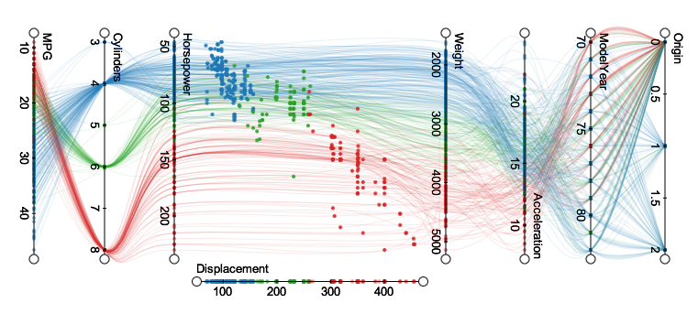
平行坐标
b 结合散点图与平行坐标
Notes:
图中两个属性Horsepower和Displacement的关系在两个轴之间用散点表示

Slide 58
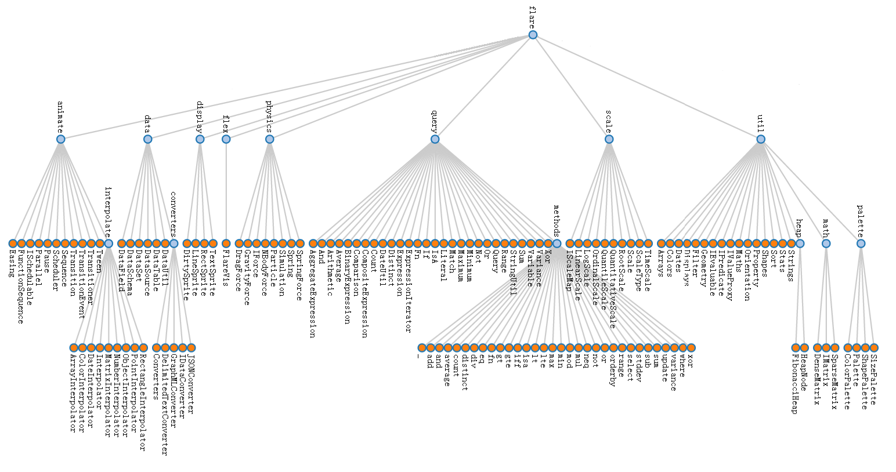
层次数据可视化
（a）节点链接的正交布局。图中结构为Flare软件的函数名称

Slide 59
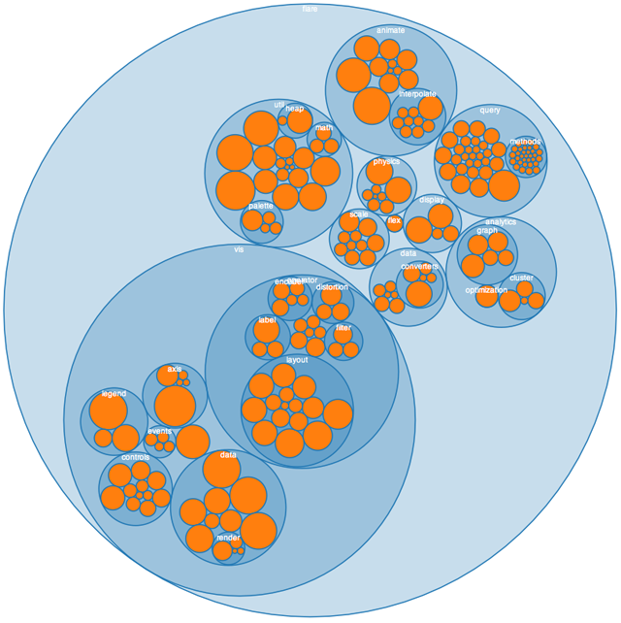
层次数据可视化

Slide 60
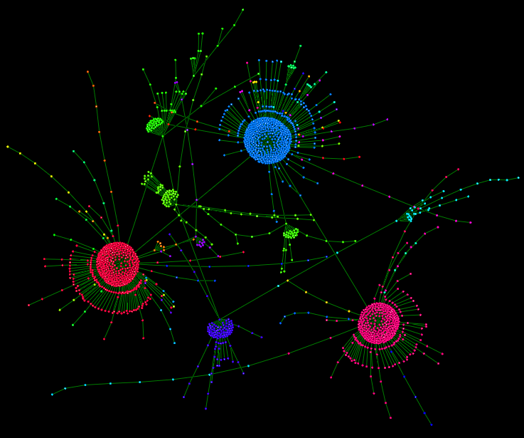
网络数据可视化
Notes:
CC (conference call) 08.11.02: Need to check Wiki to update references.

Slide 61
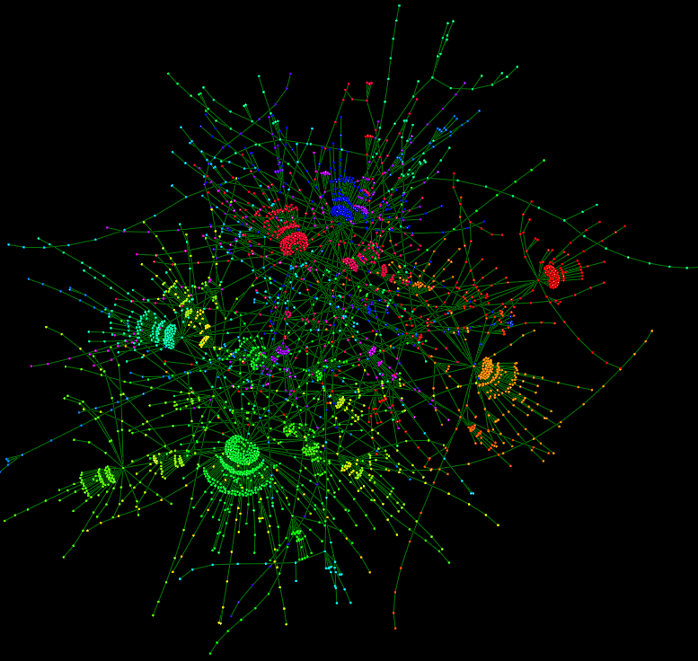
网络数据可视化
Notes:
CC (conference call) 08.11.02: Need to check Wiki to update references.

Slide 62

2600篇专利的主题地貌可视化

Slide 63

Twitter热词的Wordle
Twitter热词的World

Slide 64


标签云
（a）使用标签云对“The furthest distance in the world”的可视化结果
（b）改变了标签云方法的布局后对“The furthest distance in the world”的可视化结果
Notes:
The Furthest Distance in the Word The furthest distance in the world Is not between life and death But when I stand in front of you Yet you don’t know that I love you The furthest distance in the world Is not when i stand in front of you Yet you can’t see my love But when undoubtedly knowing the love from both Yet cannot Be togehter The furthest distance in the world Is not being apart while being in love But when plainly can not resist the yearning Yet pretending You have never been in my heart The furthest distance in the world Is not struggling against the tides But using one’s indifferent heart To dig an uncrossable river For the one who loves you

Slide 65
Chapter 2: 了解数据
数据对象和属性类型
数据的基本统计描述
数据可视化
测量数据相似性和相异性
总结

Slide 66
相似性和相异性
相似性
数值测量两个数据对象类似程度
目标越相似时值越大
通常介于 [0,1]
相异性(e.g., 距离distance)
数值测量两个数据对象差异程度
对象越相近值越小
最小相异性值通常为 0
上界可变
相似性和相异性都称为邻近性

Slide 67
数据矩阵和相异度矩阵
数据矩阵
n个对向p个属性
行代表对象，列代表属性
二模
相异性矩阵
n个对象之间的距离
三角矩阵
单模

Slide 68
标称属性的邻近度量
2个或多个状态, e.g., red, yellow, blue, green (二元属性的推广)
Method 1: 简单匹配
m: p个变量中匹配的个数, p: 全部变量的个数
Method 2:使用一系列的二进制属性
为M个名义状态的每一个产生一个新的二进制/二元属性

Slide 69




二进制属性的邻近度量
Object j
二进制数据的列联表：
对称二元变量的距离测度：
不对称二元变量的距离测度：
Jaccard系数（不对称二元变量的相似性测度） ：
Object i
注: Jaccard 系数与想干系数一致

Slide 70
二进制属性的相异度量
Example
性别是对称属性
其余的属性是非对称属性
令Y 和P 值为1, 且N值为0

Slide 71
数值数据的距离:闵可夫斯基距离
闵科夫斯基（Minkowski）距离：一种流行的距离测度
其中i = (x_{i1}, x_{i2}, …, x_{ip}) 、j = (x_{j1}, x_{j2}, …, x_{jp})为两个p-维数据点；h是阶数 （定义的距离又称为L_{h}范数）
特性
非负性：d(i, j)>0 if i≠j,
同一性： d(i,i)=0 (正定Positive definiteness)
对称性：d(i, j) = d(j, i) (Symmetry)
三角不等式：d(i, j) ≤ d(i, k) + d(k, j)
满足上述属性的称为度量（metric）

Slide 72
闵可夫斯基距离特殊形式
h = 1：曼哈顿（ Manhattan ）距离（L1范数）
E.g., 汉明距离：两个向量中不同的bit数
h = 2：欧式（Euclidean）距离（L₂ 范数）
h → ∞：上确界（Supremum）距离（L_{max} 范数或L∞范数）
两个向量属性差绝对值的最大值

Slide 73
Example: Minkowski Distance
Manhattan (L₁)
Dissimilarity Matrices
Euclidean (L₂)
Supremum

Slide 74
有序变量Ordinal Variables
一个序数属性可以离散的或连续的
序数属性的顺序是有用信息, e.g., 排序
类似于连续数值的离散化结果
用它们的序代替x_{if}
映射每一个变量的范围于[0,1]，用如下支代替第f-th变量的i-th对象
距离计算方法与数值属性一致

Slide 75
混合型属性
实际处理的数据集可能会包含所有类型的属性
标称属性, 对称二元属性, 非对称二元属性, 数值属性, 序数属性
可以用加权法计算合并的影响
f 是二进制或标称:
d_{ij}^{(f)} = 0 if x_{if} = x_{jf} , or d_{ij}^{(f)} = 1 otherwise
f 是数值: 使用归一化的距离
f 序数属性
计算序号r_{if}
把z_{if} 作为数值属性对待

Slide 76

余弦相似性 Cosine Similarity
文档可以用很多属性进行描述, 每个属性代表某一词在文档中出现的次数。
余弦相似性:若d₁ 和d₂ 是两个向量 (e.g., 词频向量), 那么余弦属性定义为：
cos(d₁, d₂) = (d₁ • d₂) /(||d₁|| ||d₂||)
其中“•”表示向量点乘，||d||: 向量的长度d

Slide 77
Example: Cosine Similarity
cos(d₁, d₂) = (d₁ • d₂) /(||d₁|| ||d₂||)
Ex: 计算下述两个向量的相似性：
d₁ = (5, 0, 3, 0, 2, 0, 0, 2, 0, 0)
d₂ = (3, 0, 2, 0, 1, 1, 0, 1, 0, 1)
d₁•d₂ = 5*3+0*0+3*2+0*0+2*1+0*1+0*1+2*1+0*0+0*1 = 25
||d₁||=(5*5+0*0+3*3+0*0+2*2+0*0+0*0+2*2+0*0+0*0)^{0.5}=(42)^{0.5} = 6.481
||d₂||=(3*3+0*0+2*2+0*0+1*1+1*1+0*0+1*1+0*0+1*1)^{0.5}=(17)^{0.5} = 4.12
cos(d₁, d₂ ) = 0.94

Slide 78
Chapter 2: 了解数据
数据对象和属性类型
数据的基本统计描述
数据可视化
测量数据相似性和相异性
总结

Slide 79
Summary
Data attribute types: nominal, binary, ordinal, interval-scaled, ratio-scaled
Many types of data sets, e.g., numerical, text, graph, Web, image.
Gain insight into the data by:
Basic statistical data description: central tendency, dispersion, graphical displays
Data visualization: map data onto graphical primitives
Measure data similarity
Above steps are the beginning of data preprocessing.
Many methods have been developed but still an active area of research.

Slide 80
References
W. Cleveland, Visualizing Data, Hobart Press, 1993
T. Dasu and T. Johnson. Exploratory Data Mining and Data Cleaning. John Wiley, 2003
U. Fayyad, G. Grinstein, and A. Wierse. Information Visualization in Data Mining and Knowledge Discovery, Morgan Kaufmann, 2001
L. Kaufman and P. J. Rousseeuw. Finding Groups in Data: an Introduction to Cluster Analysis. John Wiley & Sons, 1990.
H. V. Jagadish, et al., Special Issue on Data Reduction Techniques. Bulletin of the Tech. Committee on Data Eng., 20(4), Dec. 1997
D. A. Keim. Information visualization and visual data mining, IEEE trans. on Visualization and Computer Graphics, 8(1), 2002
D. Pyle. Data Preparation for Data Mining. Morgan Kaufmann, 1999
S. Santini and R. Jain,” Similarity measures”, IEEE Trans. on Pattern Analysis and Machine Intelligence, 21(9), 1999
E. R. Tufte. The Visual Display of Quantitative Information, 2nd ed., Graphics Press, 2001
C. Yu , et al, Visual data mining of multimedia data for social and behavioral studies, Information Visualization, 8(1), 2009

Slide 81
Any Questions?

